Slide 1
§6.6 一维势场中的粒子
§ 6.6.1 一维无限深方势阱中的粒子
§ 6.6.2 势垒贯穿
§ 6.6.3 简谐振子

Slide 2




§ 6.6.1 一维无限深方势阱中的粒子
(Particle in infinite square-well otential)
一、无限深一维方势阱
粒子在力场中的势能函数为：
0
a
x
这种势能分布即为无限深方势阱。
粒子处于束缚态：
在阱内势能为零，粒子不受力的作用；
在边界处，势能突然增加到无限大，粒子受到无限大斥力。粒子被限制在0<x<a范围内,不可能到此范围外。

Slide 3
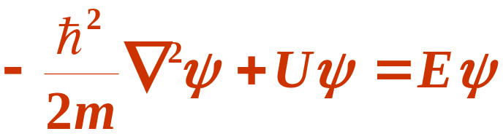
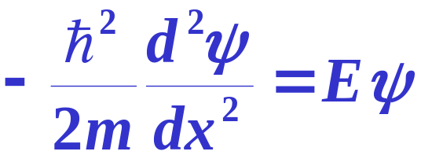
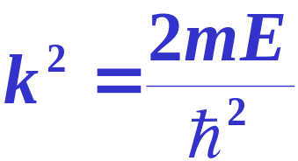
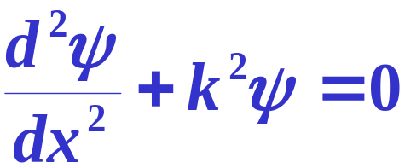

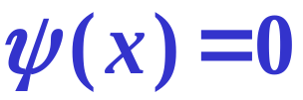
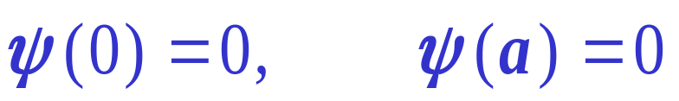
二、求解定态薛定谔方程
由于势函数不随时间变化，所以属定态解。
阱内：U = 0，方程为
(0<x<a)
利用能量关系：
上式变为：
此方程通解为:
阱外：物理上，势能为无穷就是粒子不能到达，
因此有: 有界条件
其中A、B、k 均为常数，A、B由边界条件确定。
边界条件要求：
连续条件

Slide 4




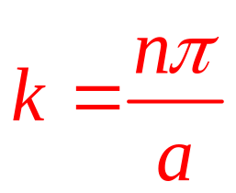

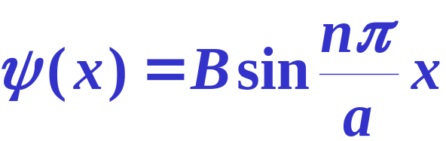

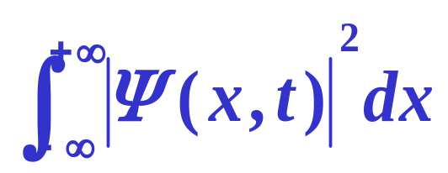
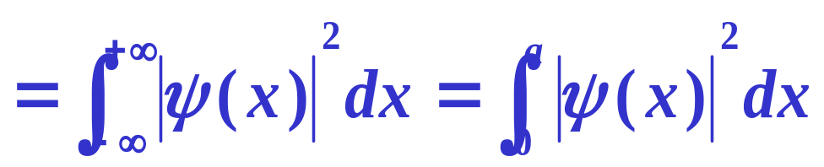
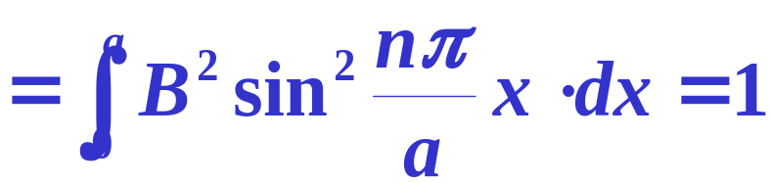
所以有：
（若B=0，则势阱内无粒子）
则：
n 叫量子数
由归一化有：
归一化条件

Slide 5
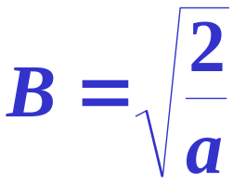
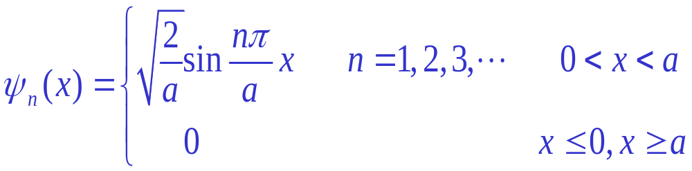
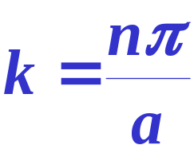
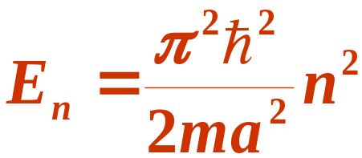
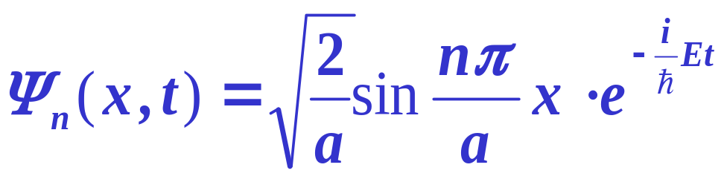
由此得：
定态本征解：
由 和 解得：
定态能量本征值：
总波函数：

Slide 6
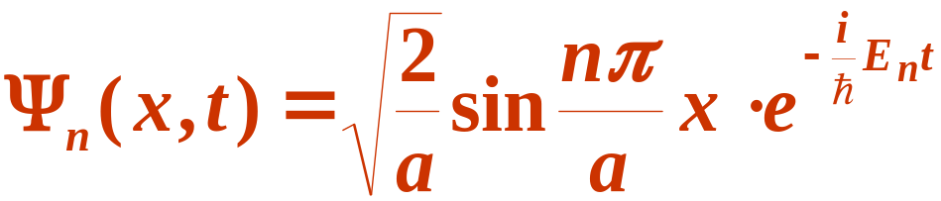
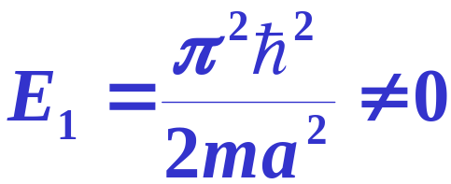
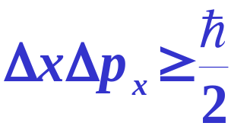



讨论
（1）能量是量子化的: 在经典力学中，粒子的动能可连续取值；而量子力学的结果是，能量是量子化的。且由薛定谔方程自然而然地得到，不需人为假定。
（2）没有零能:最低的能级是 n=1 能级 对经典物理来说这是不可理解的，而按量子理论是可以理解的。
根据不确定关系，
若E=0，
则
但势阱中 ，所以E不能为零。

Slide 7
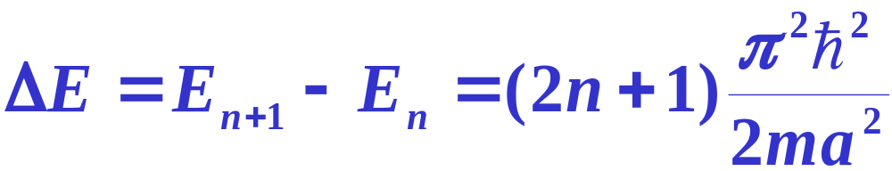



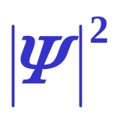
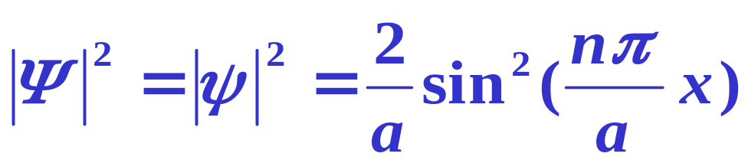
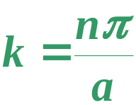
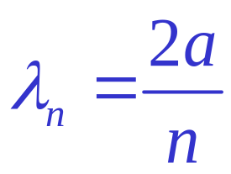
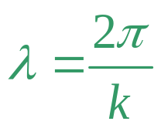
，
可见a越大 越小,当a大到宏观尺度时， ,能量可看作连续变化，这和经典理论相对应。
（3）相邻两个能级之差
当 时，量子化-->连续
E₃
n=3
（4）根据波函数的物理意义， 为粒子在各处出现的概率密度。
E₂
n=2
由图，在势阱内概率密度随x改变，且与n有关。但是按经典理论,粒子在各点出现的概率应该是相同的。
E₁
n=1
0
a
x
(5)每一个能量本征态对应于德布罗意波的一个特定波长的驻波

Slide 8
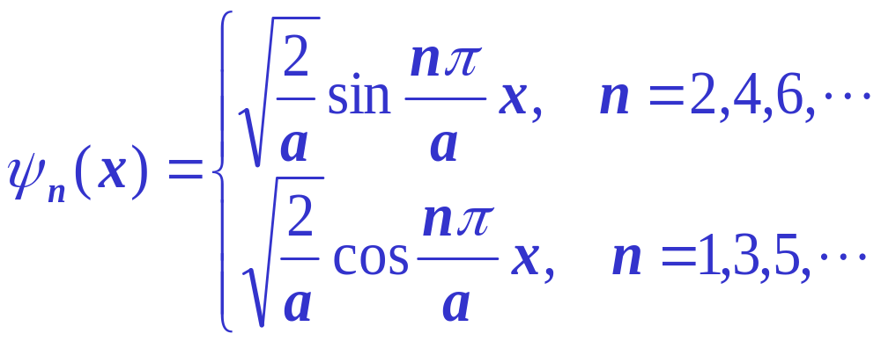
(6) 把坐标原点移至势阱中点，则把上面结果中的 x 改
为 x -a/2， 就得到新坐标系下的波函数（可能有正负号
的差别，但作为波函数是等价的）：
E
9E₁
n=3
4E₁
n=2
E₁
n=1
-a/2
O
a/2
x
n = 1,3,5,… 时的波函数是偶函数, 这些状态叫做偶宇
称态，n = 2,4,6,… 时的波函数是奇函数，这些态叫做
奇宇称态。

Slide 9
无限深方势阱内粒子的
能级、波函数和概率密度
E_{n}
ψ_{n}
|ψ_{n}|²
E
E
9E₁
n=3
9E₁
n=3
4E₁
n=2
4E₁
n=2
E₁
n=1
E₁
n=1
O
a
x
-a/2
O
a/2
x

Slide 10
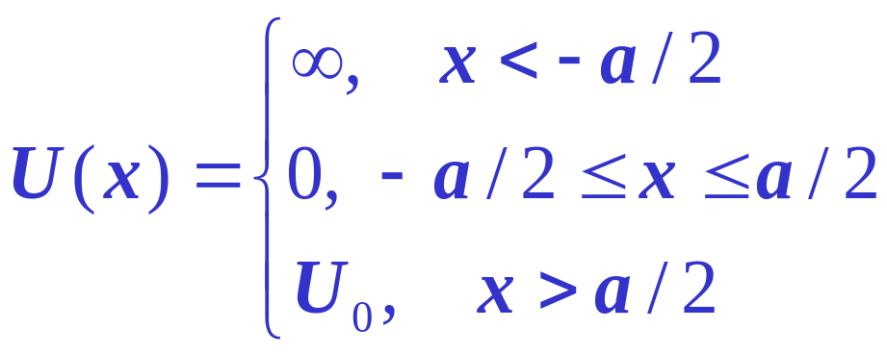

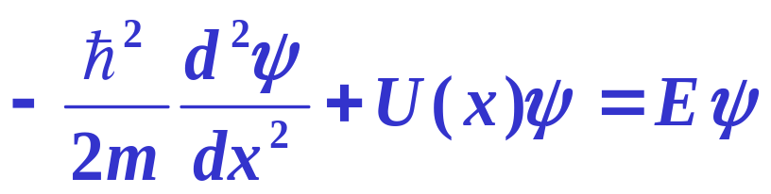
§6.6.2 势垒穿透 (Barrier penetration)
半无限深方势阱的势能函数为
U
U₀
E
定态薛定谔方程,
-a/2
O
a/2
x
定性分析求解：波函数连续可导，左井外无概率，右井可穿透，束缚态，半驻波，井外指数衰减，能级对应波节数
得到如下图所示量子化的能级、波函数和概率密度。

Slide 11

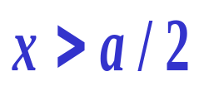


经典理论：
能量小于U₀的粒子，只能在
阱内运动,不可进入其能量小于势能的 的区域，否则动能将为负值。
E
E_{n}
ψ_{n}
U₀
|ψ_{n}|²
E₃
量子力学：
指数降低
薛定谔方程给出的解 , 在其势能U₀大于总能量E的区域 内虽然逐渐衰减，但仍有一定的值。
E₂
E₁
-a/2
0
a/2
x
讨论：与经典理论不同，微观粒子能进入势能远大于总能量的区域，这可用测不准关系加以说明, 在该区域内，其动能的不确定度大于观察不到的负动能值。

Slide 12
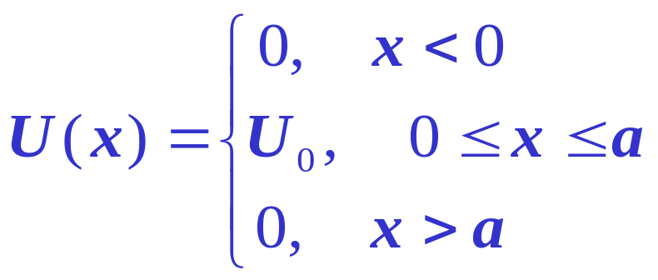
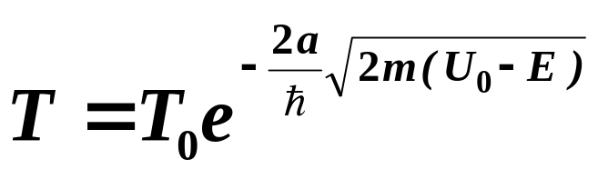
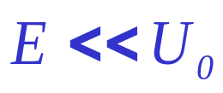
粒子可以以负动能穿透势阱，如果负动能区不是太宽，粒子还可以贯穿势垒，隧道效应。
对有限厚度的势垒，粒子的势能函数为
U
ψ(x)
U₀
E
O
a
x
穿透系数为
a 越小, U₀ 越小, 穿透率越高
如果 或势垒宽度a较大，即能量太低或势垒太宽，粒子将无法穿越。

Slide 13

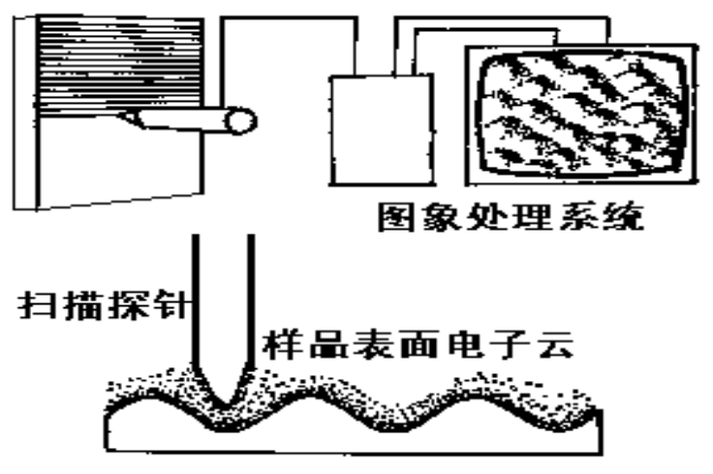
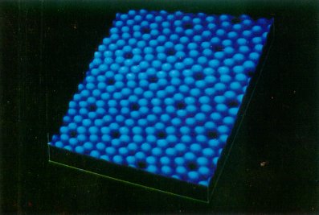
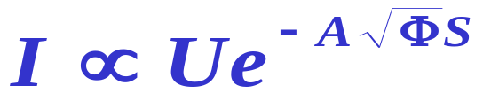
隧道效应:
隧道效应已经被实验完全证实。α 粒子从放射性核中放出就是隧道效应的例子。隧道效应的重要应用是扫描隧道显微镜。
隧道电流I与样品和
针尖间距离S的关系
利用扫描隧道显微镜看到的硅表面
（ 7×7 重构图象）

Slide 14
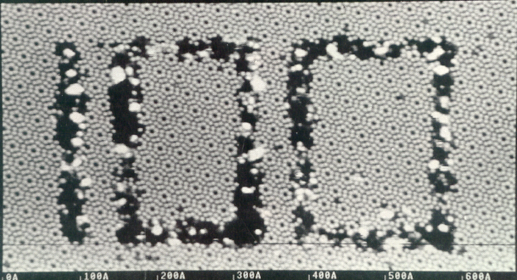
原子操纵
1994年初，中国科学院真空物理实验室的研究人员成功地利用一种新的表面原子操纵方法，通过STM在硅单晶表面上直接提走硅原子，形成平均宽度为2纳米(3至4个原子)的线条。从STM获得的照片上可以清晰地看到由这些线条形成的“100”字样和硅原子晶格整齐排列的背景。

Slide 15
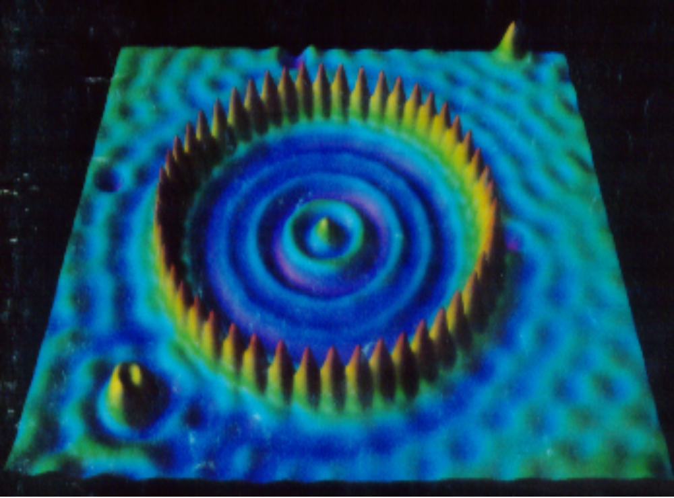
1993年,科罗米等在铜表面用扫描隧道显微镜针尖的操作, 移动48个Fe原子组成“量子围栏”，围栏中的电子形成驻波。

Slide 16
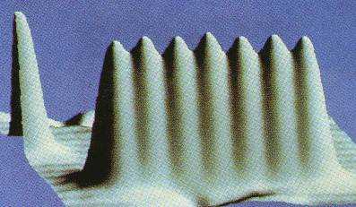
单个氙原子(尺度为0.1纳米)已被排列成了一列

Slide 17
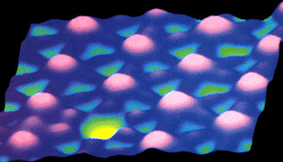
吸附在铂单晶表面上的碘原子3×3阵列STM图象

Slide 18
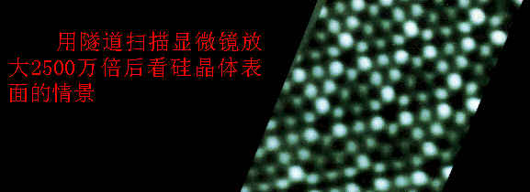

Slide 19
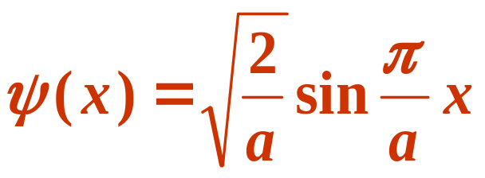
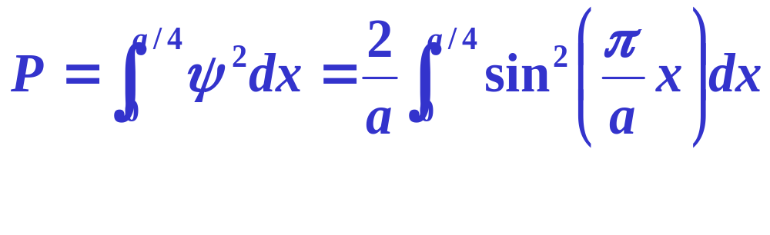
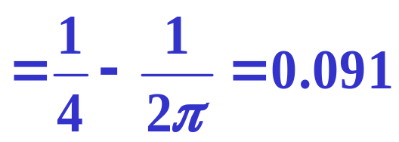
例1：一粒子在一维无限深方势阱中运动而处于
基态。从阱宽的一端到离此端点1/4阱宽的距离
内它出现的概率多大？
解：
基态波函数为: n=1,
粒子从阱宽的一端到离此端点1/4阱宽的距离内它出现的概率为

Slide 20
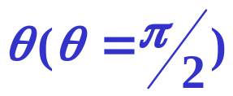



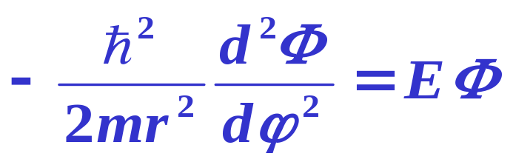
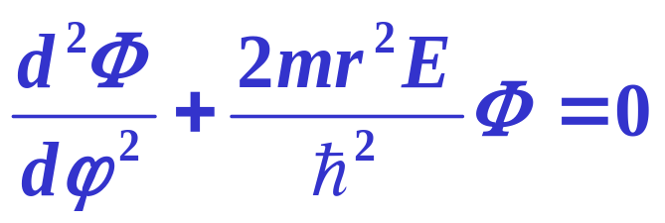
例2: 一质量为m的粒子在自由空间绕一定点作圆周运动，圆半径为r。求粒子的波函数并确定其可能的能量值和角动量值。
解: 取定点为坐标原点，圆周所在的平面为xy平面。由于r 和 都是常量，所以 只是方位角 的函数。令 表示此波函数。又因为U=0，所以粒子的薛定谔方程式可变为
柱坐标
或

Slide 21
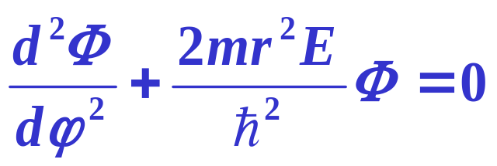
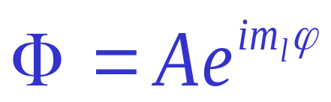
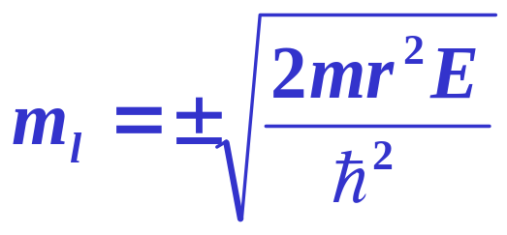

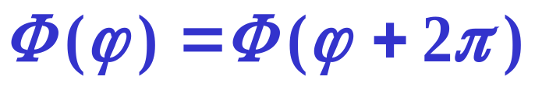
和自由粒子平面波运动方程类似，其解表达为
(2.6)
其中
(2.7)
（2.6）式是 的单值有限连续函数。单值性要求

Slide 22




或
由此得
(2.8)
（2.8）式给出m_{l} 必须是整数,即
(2.9)
所有 值范围内的总概率为1--归一化条件，求出 式中归一化因子A的值，由此得

Slide 23




于是有
将此值代入（2.6）式，得和 相对应的定态波函数为：
设任意的初位相为零
（2.10）

Slide 24



最后得粒子的波函数为
（2.11）
由（2.7）式可得
（2.12）
此式说明，由于 是整数，所以粒子的能量只能取离散的值。这就是说，这个做圆周运动的粒子的能量“量子化”了。在这里，能量量子化这一微观粒子的重要特征很自然地从薛定谔方程和波函数的标准条件得出了。 也是量子数。

Slide 25





根据能量和动量关系有 ，而此处 ，再由
式可得这个做圆周运动的粒子的角动量（此角动量矢量沿z轴方向）为
（2.13）
即角动量也量子化了，而且等于 的整数倍。
玻尔假设现在变为薛定谔方程的自然结果

Slide 26



例3. 一维无限深方势阱中的粒子的波函数在边界处为
零，其定态为驻波。试根据德布罗意关系式和驻波条件证明：该粒子定态动能是量子化的，求出量子化能级和最小动能公式（不考虑相对论效应）。
若已知基态粒子的波函数为 ，
求粒子在基态x=a/2时的概率密度？
解 设粒子被束缚在长度为 a 的一维无限深方势阱中运
动形成驻波，根据驻波条件有
E₃
n=3
由德布罗意关系式可知
E₂
n=2
E₁
n=1
0
a
x

Slide 27




所以定态动能为量子化的，量子化能级为
最小动能公式为

Slide 28





由归一化条件有：
由此得：

Slide 29



归一化的基态波函数为
根据波函数的物理意义， 为粒子在各处出现的概率密度, 即概率密度分布为
E₃
n=3
E₂
n=2
x=a/2时的概率密度
E₁
n=1
0
a
x

Slide 30



例4: 在核(线度1.0×10⁻¹⁴m)内的质子和中子可以当成 是处于无限深的势阱中而不能逸出，它们在核中的运 动是自由的。按一维无限深方势阱估算，质子从第一 激发态到基态转变时，放出的能量是多少MeV？
粒子的能量为：
n= 1,2,3…
由上式，质子的基态能量为(n=1):
第一激发态的能量为：

Slide 31

从第一激发态转变到基态所放出的能量为：
n=3
n=2
n=1
讨论：实验中观察到的核的两定态之间的能量差一般就是几MeV,上述估算和此事实大致相符。

Slide 32




§6.6.3 谐振子 ( Harmonic oscillator)
一、势函数
m：振子质量，ω：固有频率，x：位移
二、定态薛定谔方程
哈密顿量
有定态薛定谔方程
这是一个变系数常微分方程，求解复杂，直接给结果。

Slide 33







波函数的单值、有界、连续性要求谐振子的能量必须是量子化的，求得能级公式为（其中 n 为量子数）
结论
|ψ₃|²
1. 普朗克假设的谐振子能量量子化是解薛定谔方程的自然结果。
n=3
|ψ₂|²
n=2
|ψ₁|²
2. 能级是等间隔的，
基态能量为
n=1
|ψ₀|²
n=0
称为零点能。
O
x

Slide 34

零点能：谐振子的最低能量不等于零，即它永远不能静止不动。这与经典力学截然不同, 是波粒二向性的表现，可用不确定关系加以说明。
|ψ₃|²
n=3
|ψ₂|²
n=2
|ψ₁|²
n=1
|ψ₀|²
3. 谐振子运动中可能进入势能大于其总能量的区域。
n=0
O
x
一唯谐振子的能级和概率密度分布图
4. 量子的基态位置概率分布在x=0处概率最大，而经典谐振子基态（能量零点）在x=0处静止不动（概率1）
5.当 零点能可忽略，对应经典谐振子情况。

Slide 35





例1、 弹簧振子质量 m = 1g , 弹性系数 k = 0.1N/m , 振幅
A = 1mm , 求能级间隔，估算这能量所对应的量子数 n 。
解：弹簧振子的角频率
能级间隔
宏观振子总能量
由
得量子数
可见, 宏观谐振子是处于非常高的能级。相邻能级间隔小得完全可以忽略，因此它的能量是连续变化的。

Slide 36





薛定谔方程小结
1、薛定谔得出的波动方程
定义: 能量算符,动量算符和坐标算符
哈密顿算符
定态薛定谔方程（一维）
条件：U=U(x,y,z)
不随时间变化。
一般薛定谔方程（三维）
总波函数：
波函数的归一化和标准条件：单值、有限，连续

Slide 37







2.一维无限深势阱中的粒子
能量量子化：
在势阱内概率密度分布不均匀,随x改变,且与n有关。但经典粒子在各点出现的概率是相同的。
德布罗意 波波长量子化:
类似经典的驻波。
3.势垒穿透
在势能有限的情况下,微观粒子可以穿过势垒到达另一侧，称“隧道效应”。
4.谐振子
能量量子化:
零点能:

Slide 38
作业 练习5-11,13,15,16题

